Slide 1

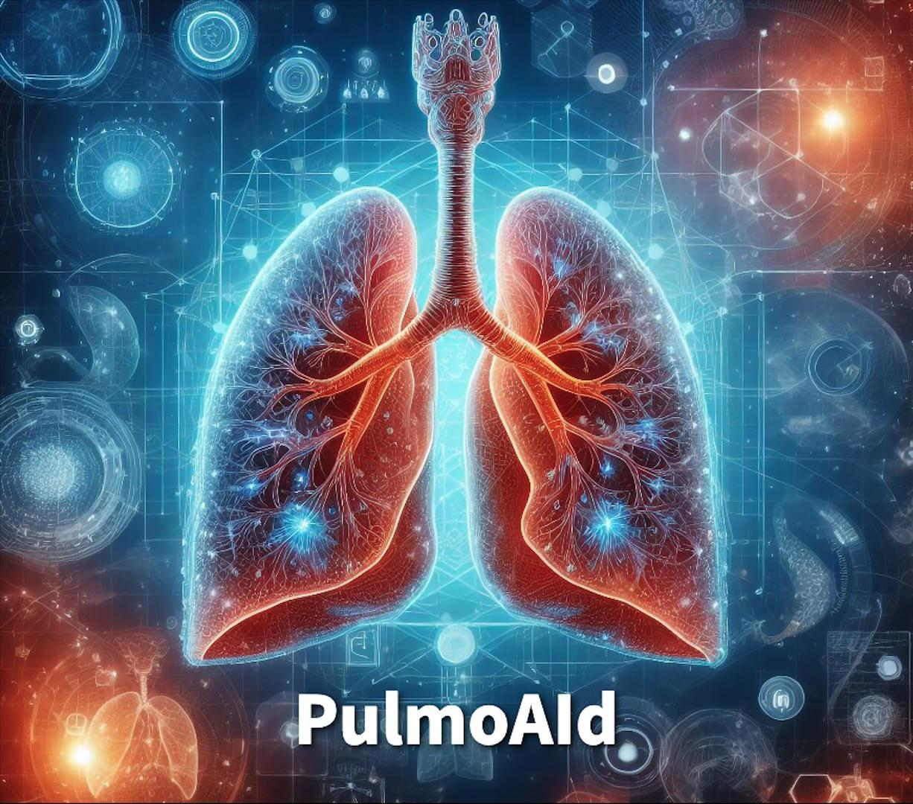

Slide 2

Membres du Groupe
David Remond
Eugénie Modolo
Juliette Rodrigues
Sophie Laussel
Nous remercions chaleureusement Malika et Sabrine pour leur aide (et tous les autres profs Jedha 😊)

Slide 3
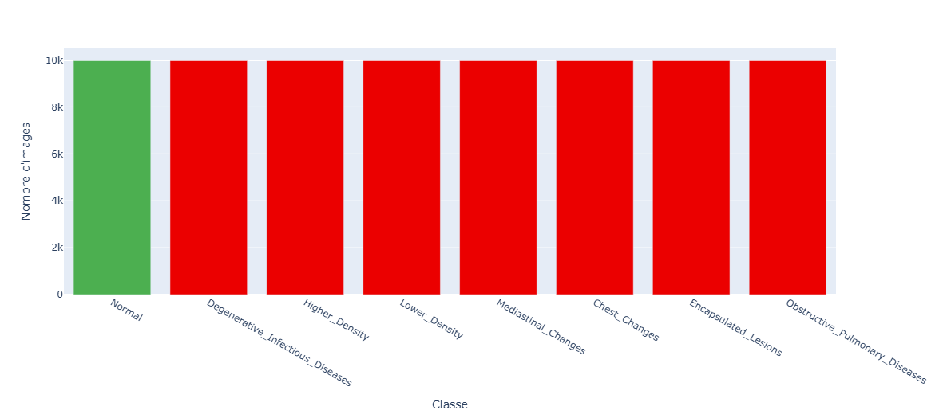
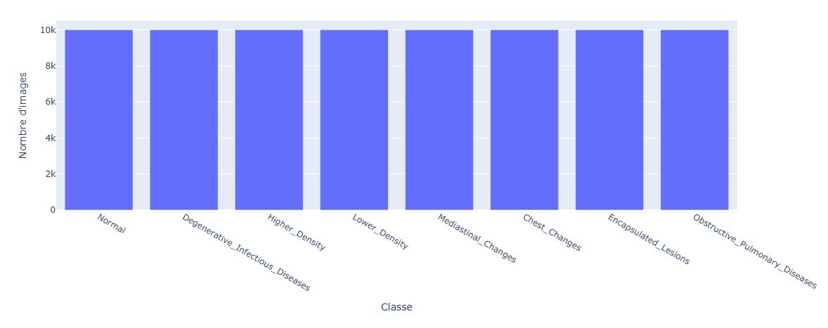
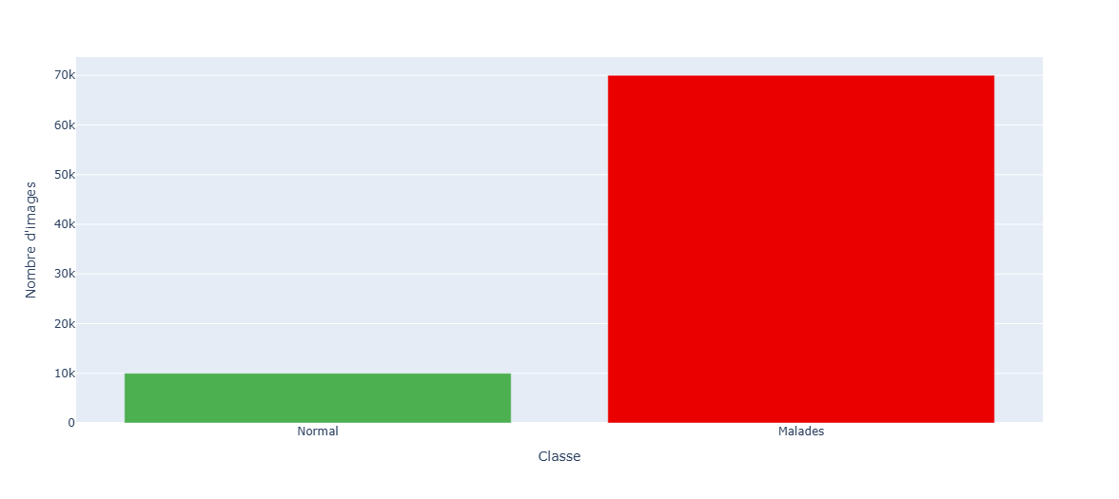
Description du problème
Pénurie de radiologues
Outil d’aide à la prise de décision
Le médecin prend toujours la décision finale
Dataset utilisé : 80.000 images png pré-processées issues de Kaggle
Images par classe
Normal Vs Malades

Slide 4
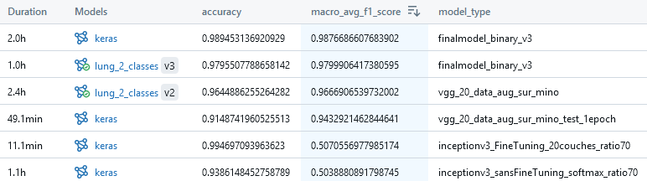
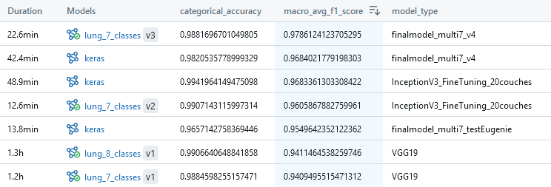
Méthodologie : Deep Learning
Un algorithme qui fonctionne en deux temps :
classification binaire
classification multiple
Modèles entraînés :
Baseline
VGG19
ResNet50
EfficientNetB0
InceptionV3

Slide 5
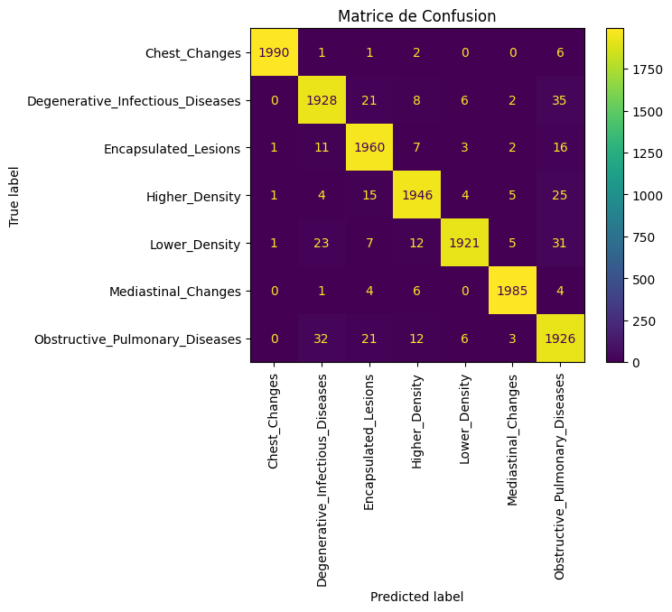
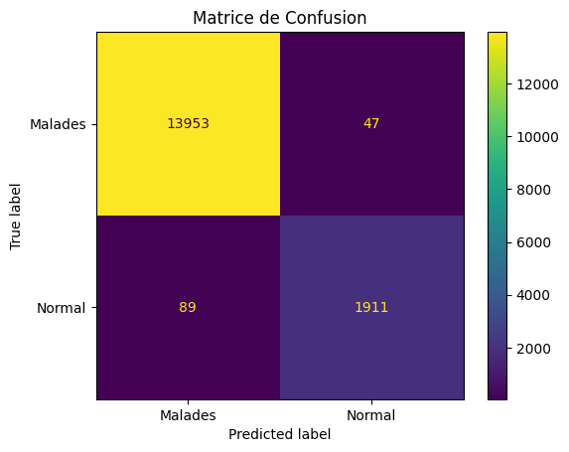
Résultats : tests de cohérence
Modèle binaire : Modèle 7 classes :
f1-score avg : 98 % f1-score avg : 98 %

Slide 6
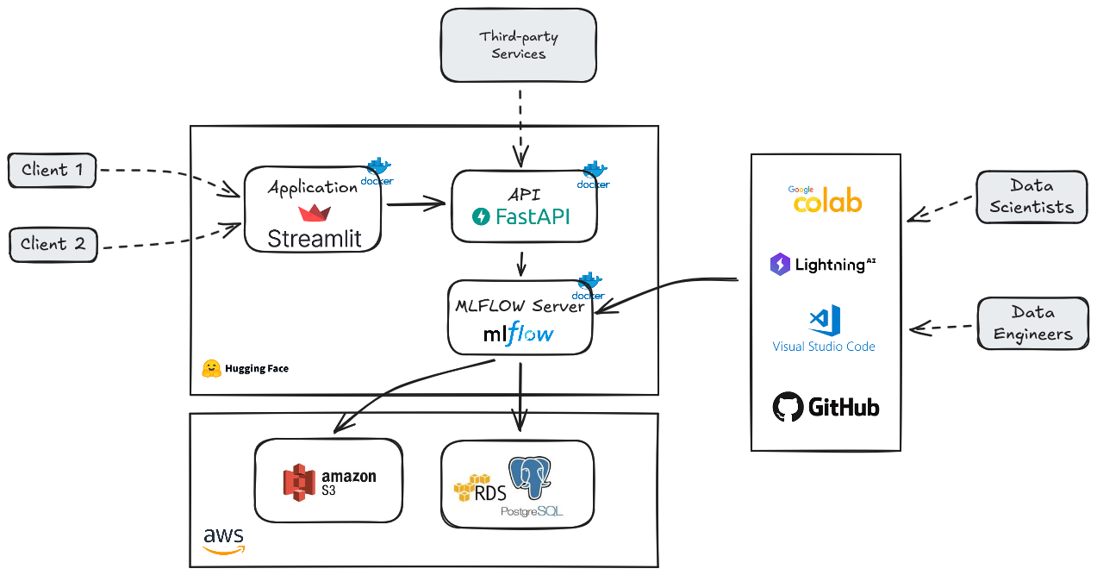
Architecture de la solution

Slide 7
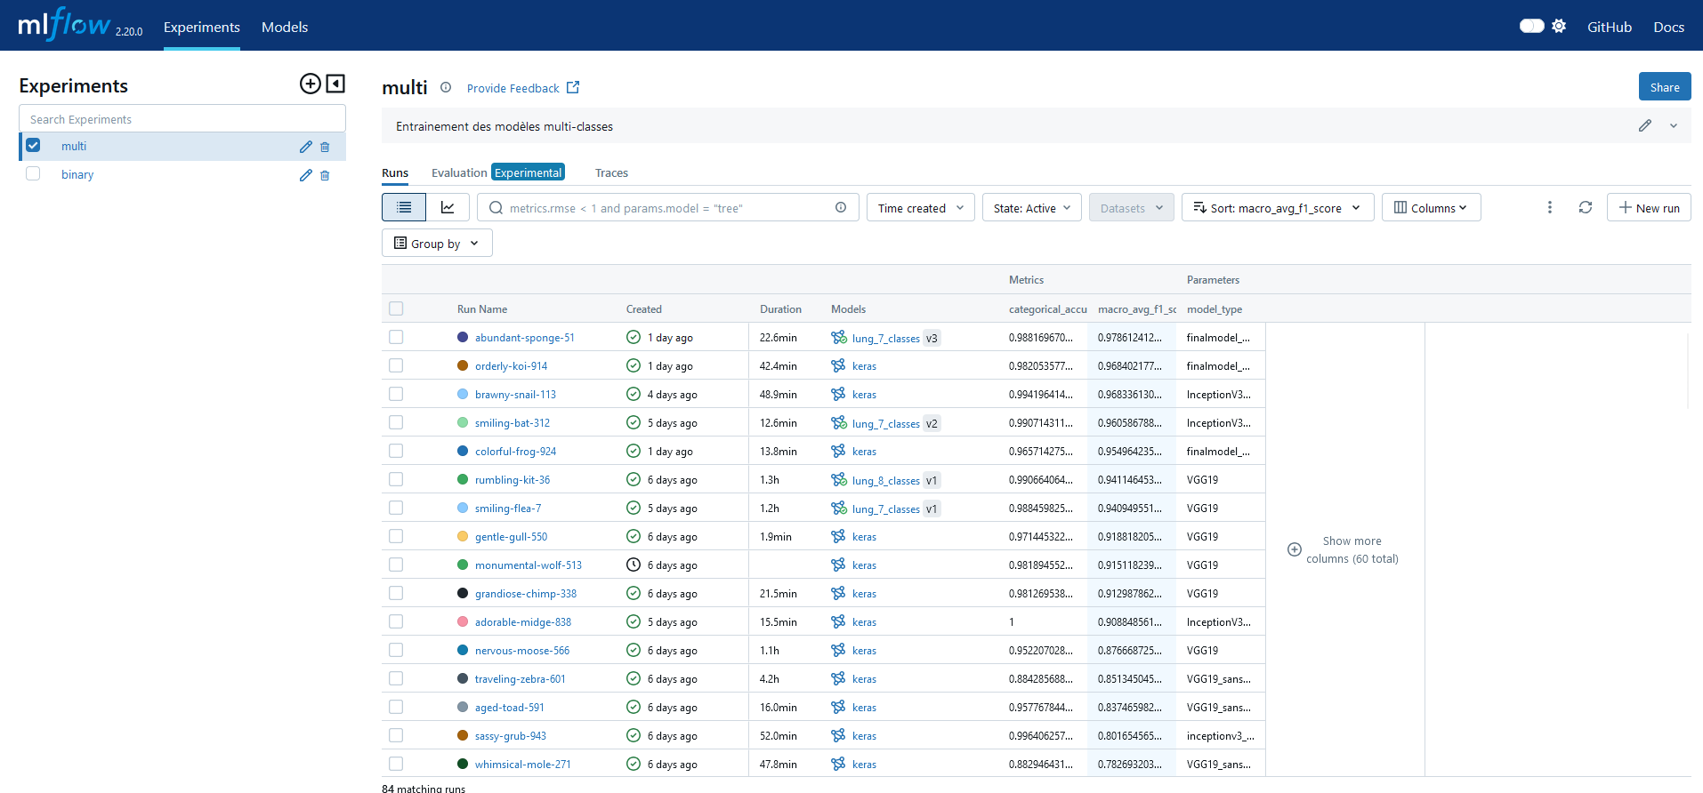
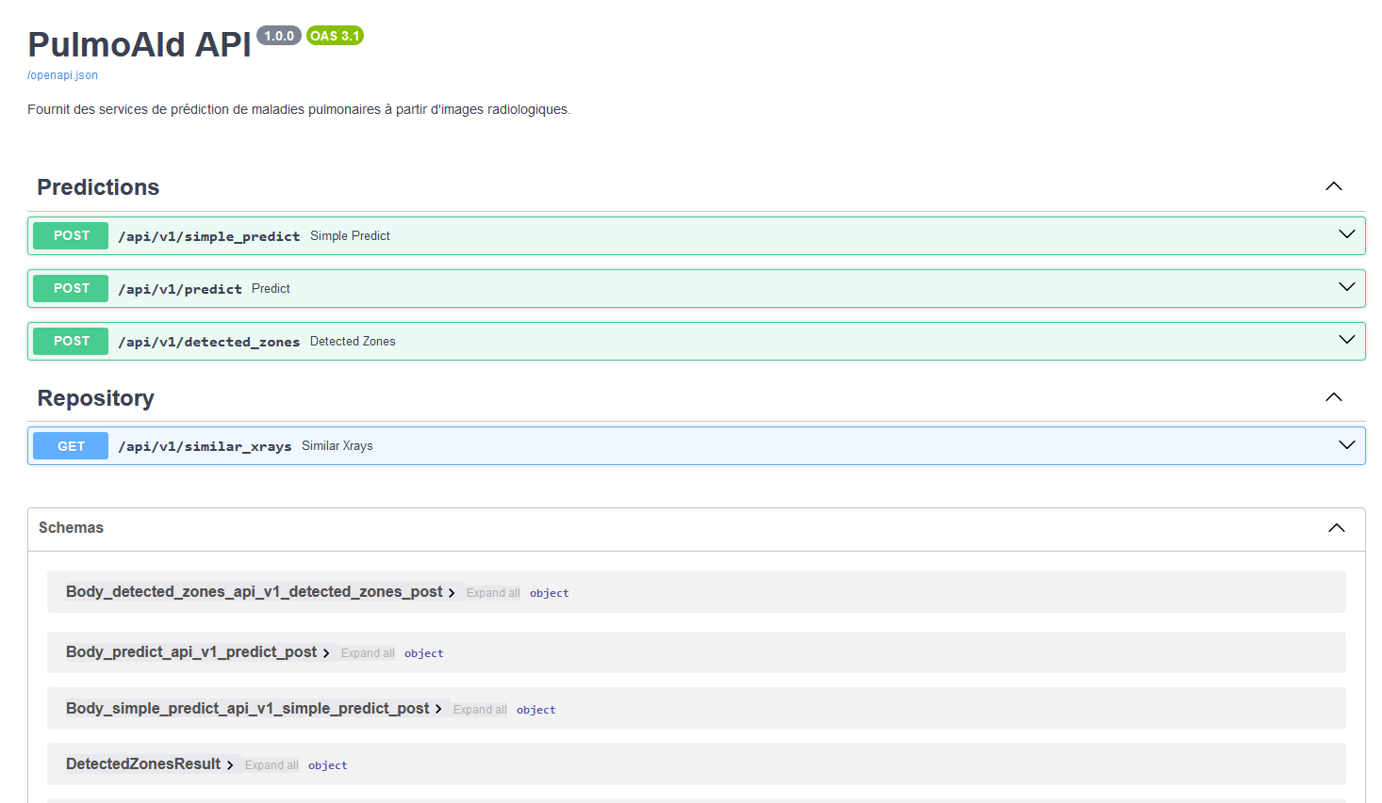
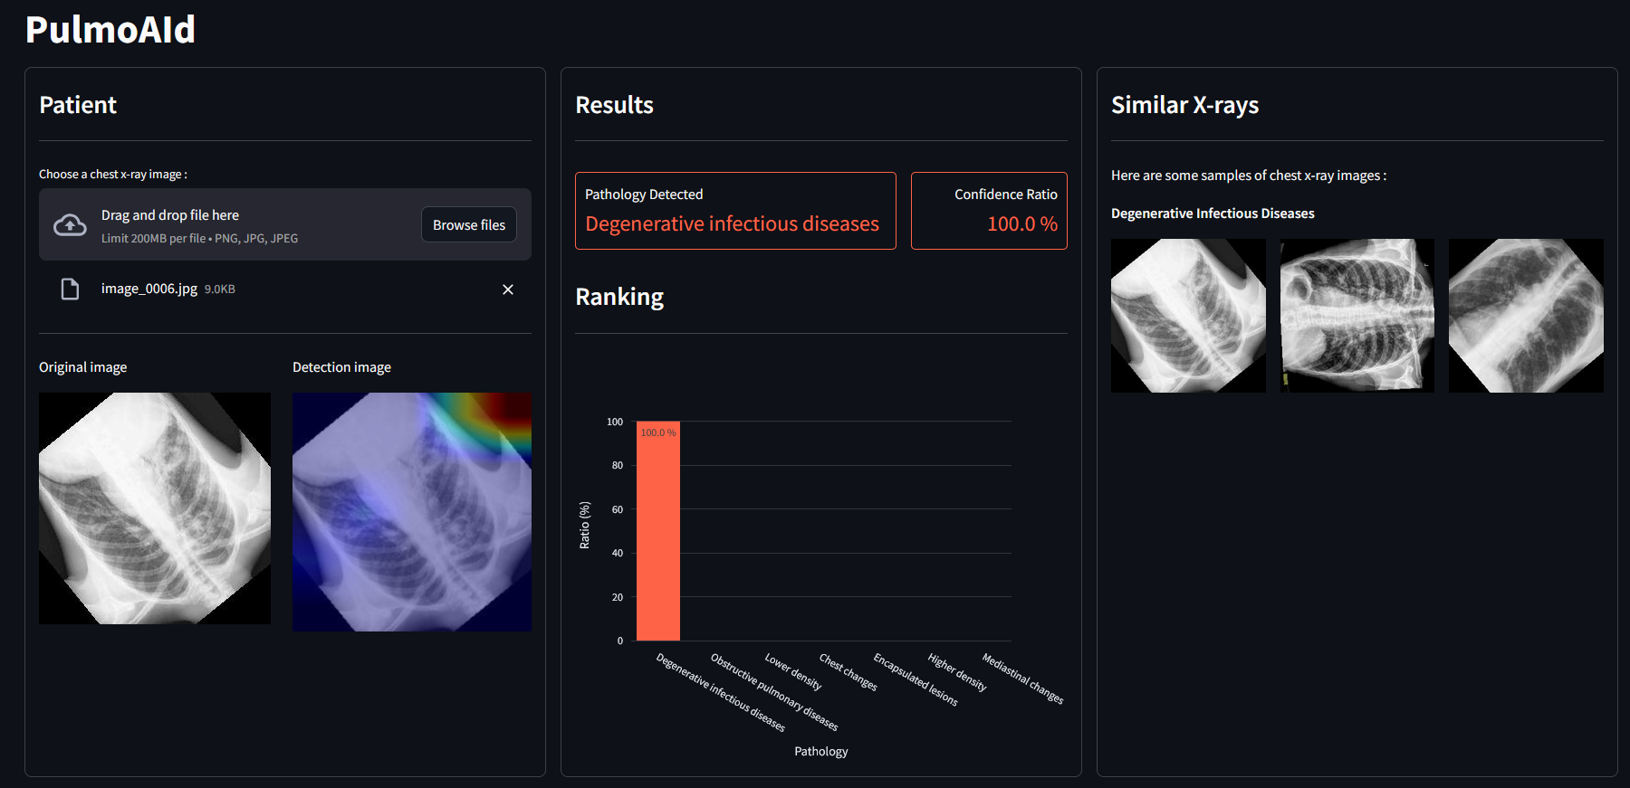
Démonstration
Services principaux proposés :
prédiction de la pathologie
identification des zones ayant influencé cette prédiction
fourniture de radiologies similaires pour les pathologies les plus probables
MLflow API PulmoAId

Slide 8
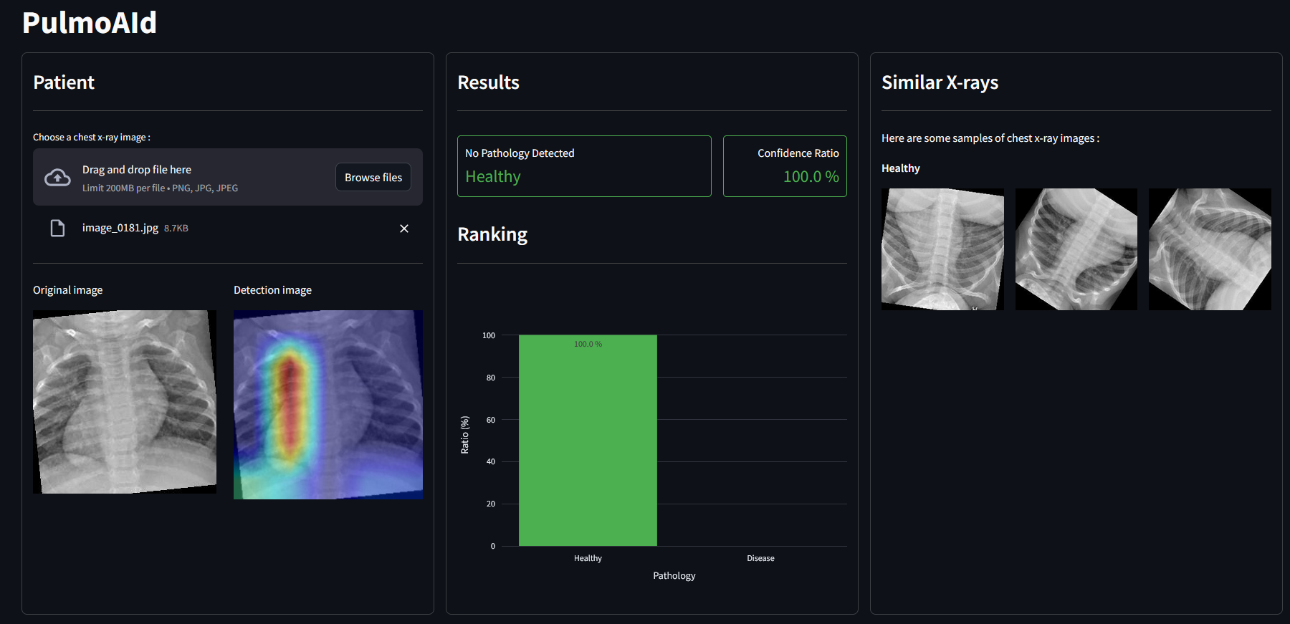

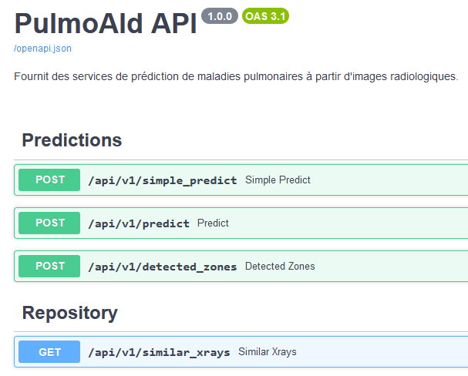
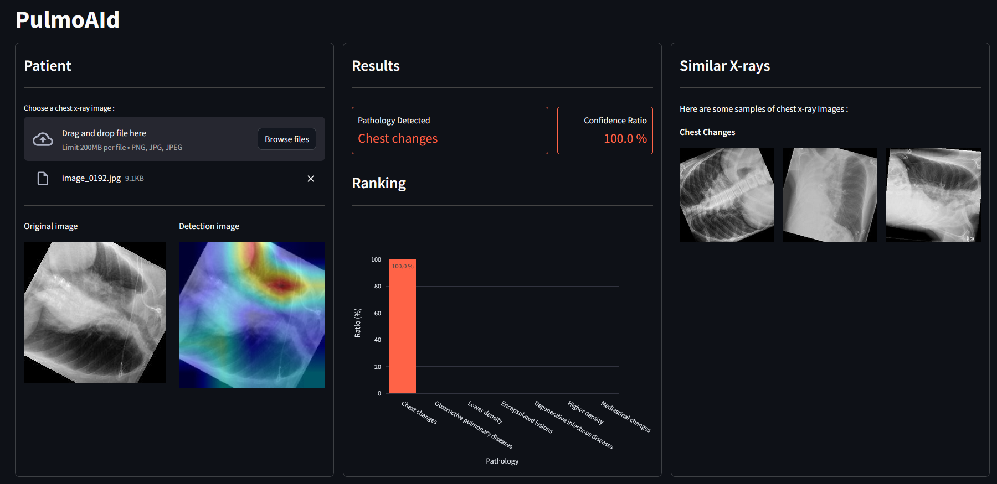
Démonstration
Démo

Slide 9
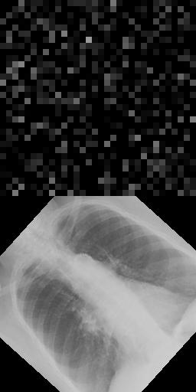
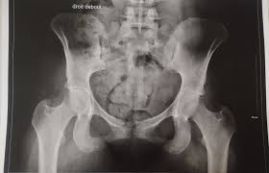
Prochaines étapes
Optimisation des modèles :
tester toutes les combinaisons d’hyper-paramètres
travailler sur le seuil pour le softmax
diminuer le taux de data augmentation pour le modèle binaire
Evolution de l’application :
ajouter d’autres pathologies liées au poumon
combiner avec d’autres données patients
suivre dans le temps l’évolution des examens
dupliquer le principe pour traiter d’autres types de radiologies
Il ne nous reste plus qu’à lancer le crowdfunding !

Slide 10

Merci !

